Slide 1

專題一
開放資料程式

Slide 2


流程及程式架構

Slide 3
流程圖
User
SubjectMain
DownloadUtil
090
CsvFileUtil
XmlFileUtil
JsonFileUtil
AdultHealthBean
DaoFactory
AdultHealthDaoImpl
Database

Slide 4
架構圖
DownloadUtil
XmlFileUtil
Main
CsvFileUtil
JsonFileUtil
DbUtil
DaoFactory
AdultHealthBean
AdultHealthDao
AdultHealthDaoImpl
FileImportDao
FileImportDaoImpl

Slide 5
程式分享

Slide 6
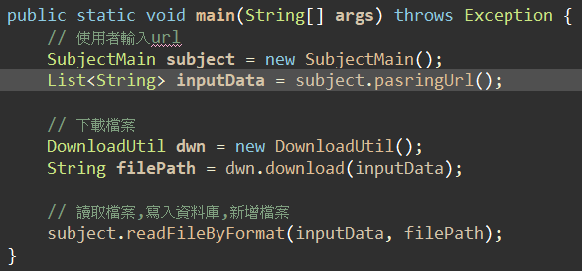
SubjectMain.java
由使用者輸入要下載的URL
透過分析URL取得欲下載檔案的副檔名後組成內容為字串(String)的清單(List)
使用DownloadUtil下載檔案並指定下載路徑
進行副檔名判斷後依據不同的副檔名呼叫CsvUtil﹑JsonUtil ﹑XmlUtil處理

Slide 7
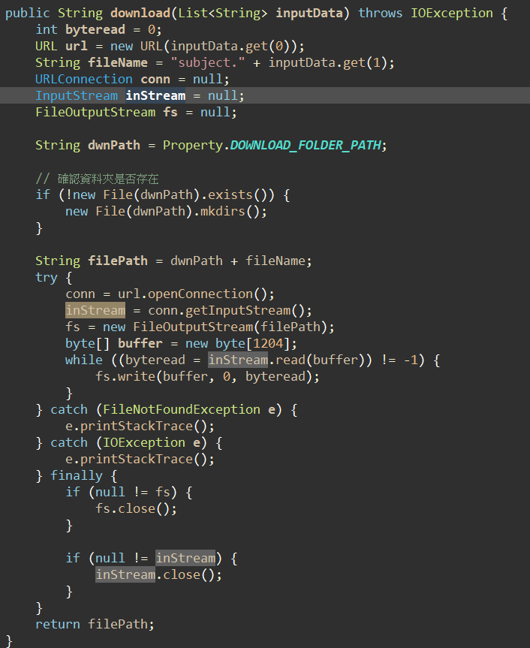
DownloadUtil.java
傳入包含URL及副檔名的字串(String)清單(List)
確認下載資料夾路徑是否存在，若不存在則新增
透過InputStream及OutPutStream進行下載
回傳檔案路徑

Slide 8
CsvFileUtil.java
讀取並新增至資料庫方法
將資料庫內檔案取出並匯出至新csv方法
傳入檔案路徑及副檔名
使用opencsv.jar內方法讀取csv內容
透過AdultHealthBean封裝資料
呼叫DaoFactory內的實作方式連線資料庫並新增至AdultHealth
匯入完畢後更新資料庫內flag已確認csv已匯入完畢
傳入包含AdultHealthBean物件的清單(List)
使用opencsv.jar內方法寫入csv內容
透過AdultHealthBean取得資料
將資料寫入新的csv內

Slide 9
XmlFileUtil.java
讀取並新增至資料庫方法
將資料庫內檔案取出並匯出至新xml方法
傳入檔案路徑及副檔名
使用org.w3m內方法讀取xml內容
透過AdultHealthBean封裝資料
呼叫DaoFactory內的實作方式連線資料庫並新增至AdultHealth
匯入完畢後更新資料庫內flag已確認xml已匯入完畢
傳入包含AdultHealthBean物件的清單(List)
使用dom4j內方法寫入xml內容
透過AdultHealthBean取得資料
將資料寫入新的xml內

Slide 10
JsonFileUtil.java
讀取並新增至資料庫方法
將資料庫內檔案取出並匯出至新json方法
傳入檔案路徑及副檔名
使用json套件內方法讀取json內容
透過AdultHealthBean封裝資料
呼叫DaoFactory內的實作方式連線資料庫並新增至AdultHealth
匯入完畢後更新資料庫內flag已確認json已匯入完畢
傳入包含AdultHealthBean物件的清單(List)
使用json套件內方法寫入json內容
透過AdultHealthBean取得資料
將資料寫入新的json內

Slide 11
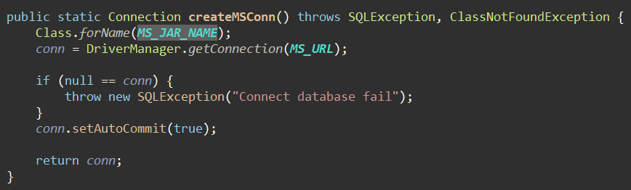
DbUtil.java
建立與資料庫連線
選擇使用套件(MSSQL)
透過getConn取得連線
設定AutoCommit

Slide 12
AdultHealthBean.java
將資料封裝至物件內
透過get方法取得物件內資料
透過set方法將資料設定至物件內

Slide 13
AdultHealthDao.java
匯入資料方法
搜尋資料方法
傳入先前封裝的AdultHealthBean
建立連線並先搜尋資料是否被匯入成功過
將AdultHealthBean內資料寫入資料庫
傳入副檔名
透過副檔名取得資料庫內資料
將資料透過getResult封裝至AdultHealthBean內後回傳裝有AdultHealthBean的List

Slide 14
FileImportDao.java
確認存在方法
更新狀態方法
傳入已建立的連線及副檔名
搜尋資料庫內副檔名的狀態是否為已匯入
回傳boolean
傳入副檔名
更新此副檔名的狀態

Slide 15
執行結果

Slide 16
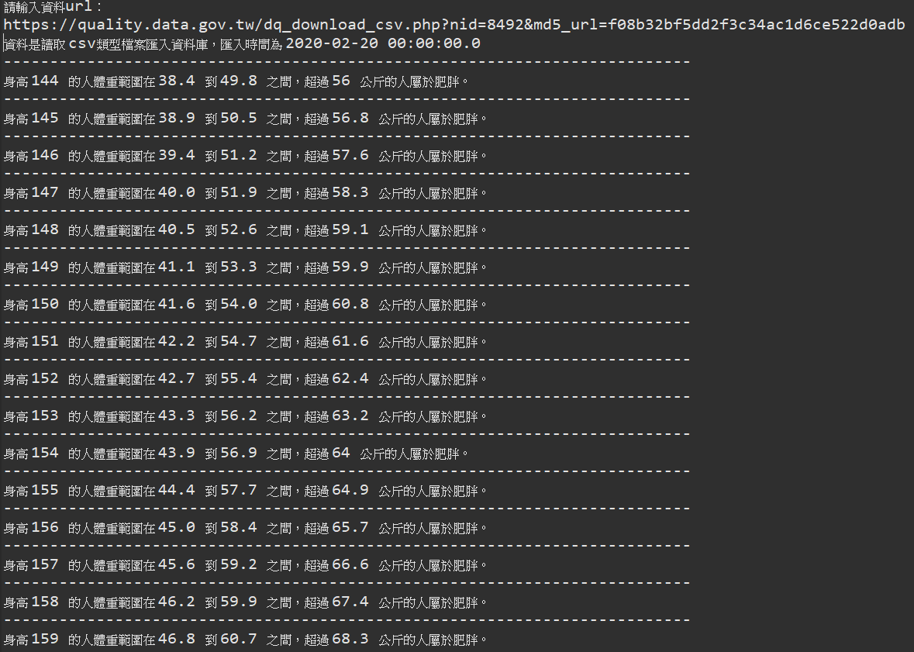

Slide 17
參考資料

Slide 18
Open Data: https://data.gov.tw/dataset/8492
Git Source: https://github.com/sniper2824/Subject_1

